Slide 1
基于国产嵌入式操作系统和龙芯SOC 的应用与开发
第四讲 基于RT-Thread操作系统内核 – shell使用
南京工业大学 孙冬梅

Slide 2
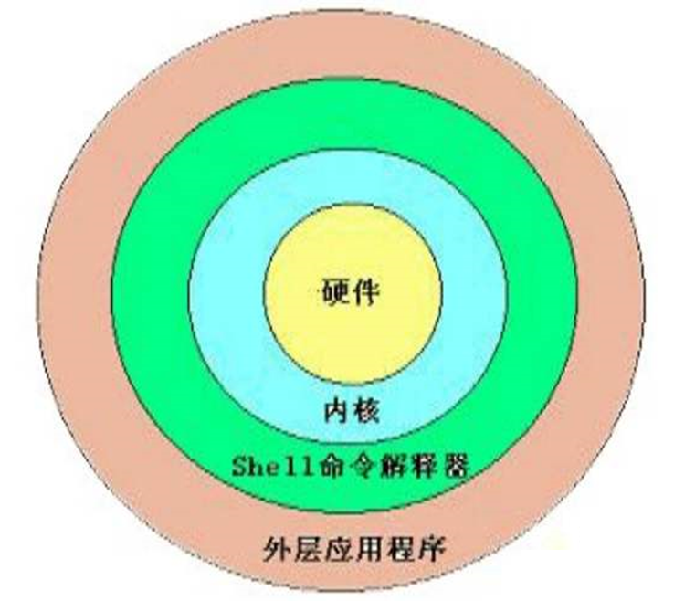
第四讲基于RT-Thread操作系统内核- shell
1. Finsh 中调试程序
3. 配置 RT-Thread 例程包
2. Msh方式
4. 内核基础

Slide 3
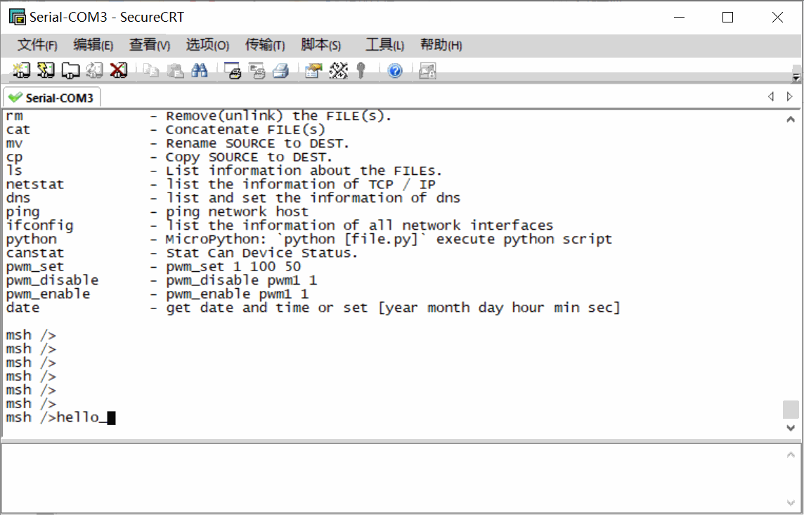
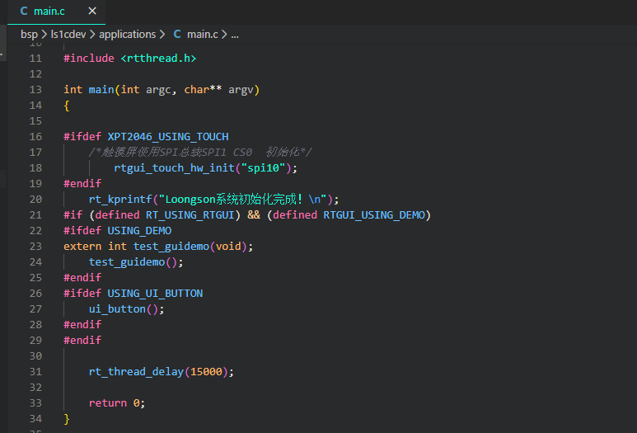
1. Finsh （c-style）中调试程序
最简单的代码
软件包管理平台，其中有一个 sample package 包含有内核、网络、文件系统和外设接口的相关示例程序，这些示例也是全部使用finsh （msh）方式导出至shell，方便用户调试使用。

Slide 4
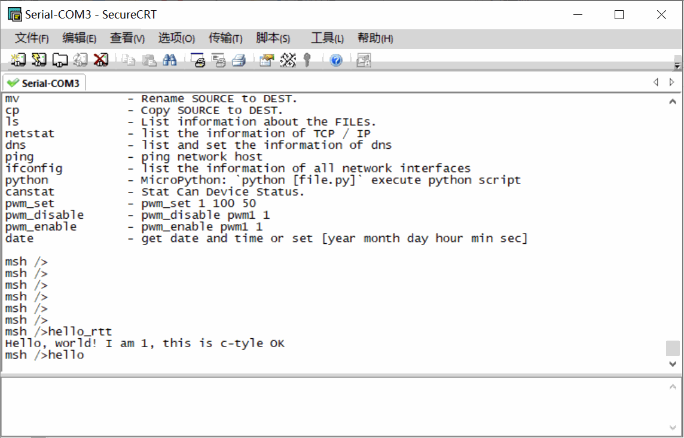
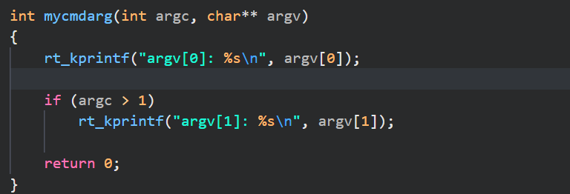
2. Msh 中调试程序
类似 Linux 风格

Slide 5
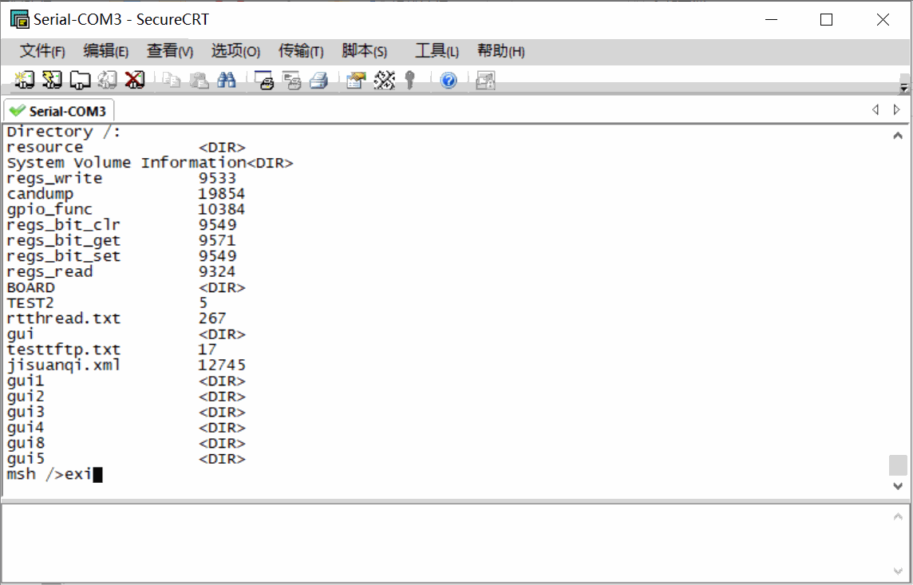
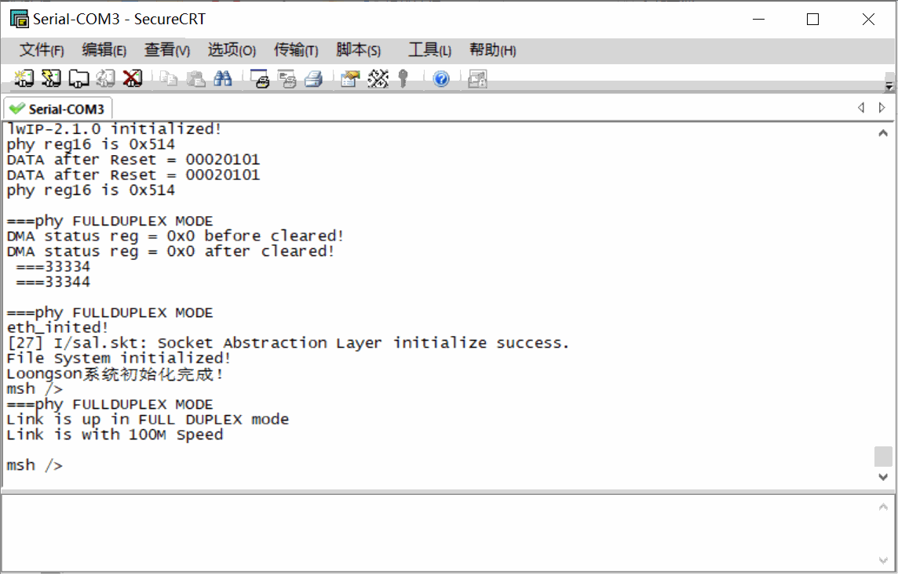
2. RT-Thread 内置命令
finsh（c-style）方式的内置命令
exit → ls()
finsh（msh）方式的内置命令 ls

Slide 6
3.配置 RT-Thread 例程包
在env工具中
pkgs –upgrade
menuconfig

Slide 7
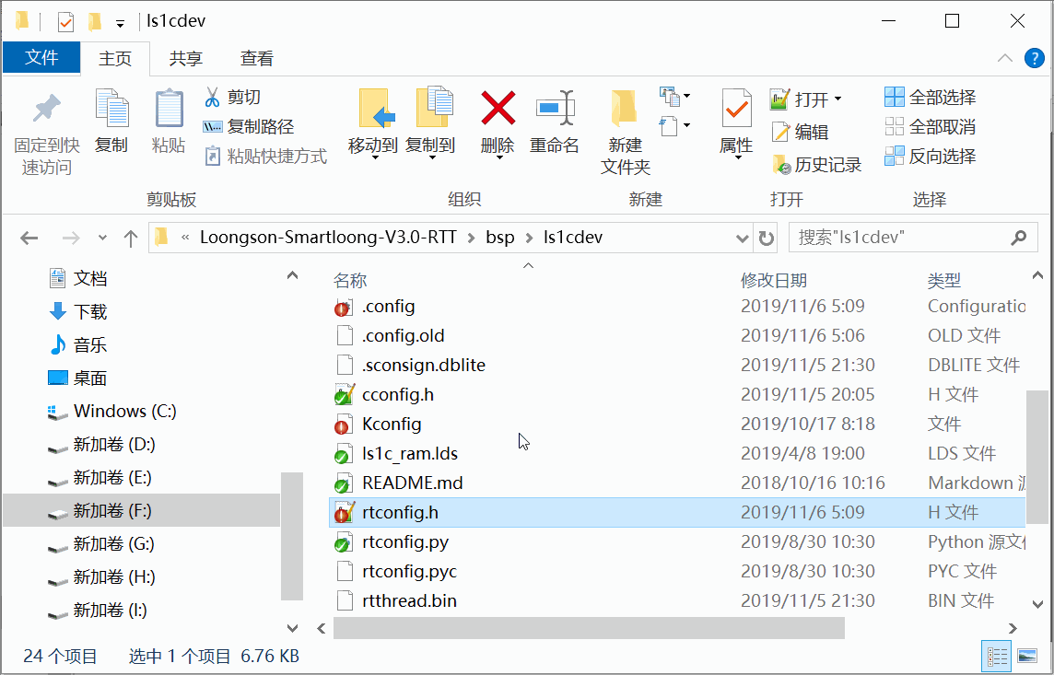
3.配置 RT-Thread 内核与组件例程包
进行以下选项的配置，添加对应的例程，把内核与组件子例程全部选中。

Slide 8
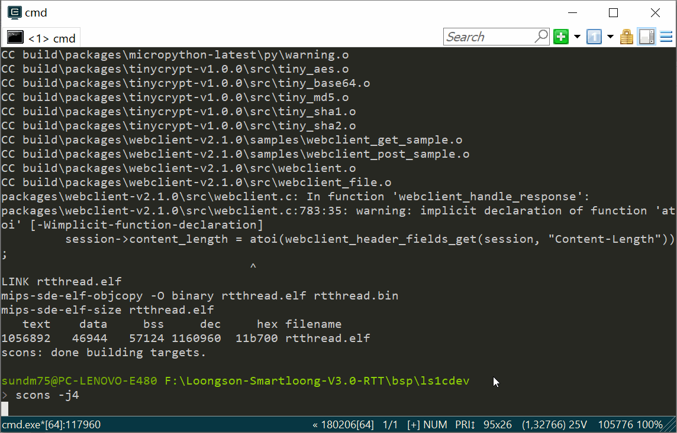
3.配置 RT-Thread 例程包后在shell中显示
scons –j4 编译
thread_sample
查看源码
Shell 中运行
查看运行结果

Slide 9
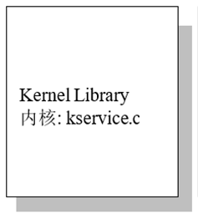
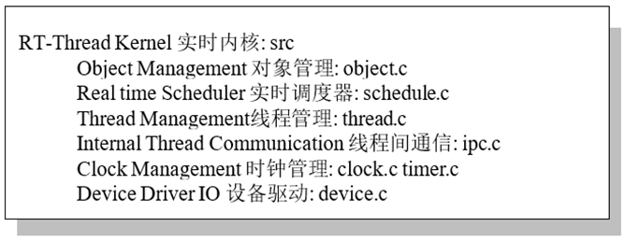
4.内核基础

Slide 10
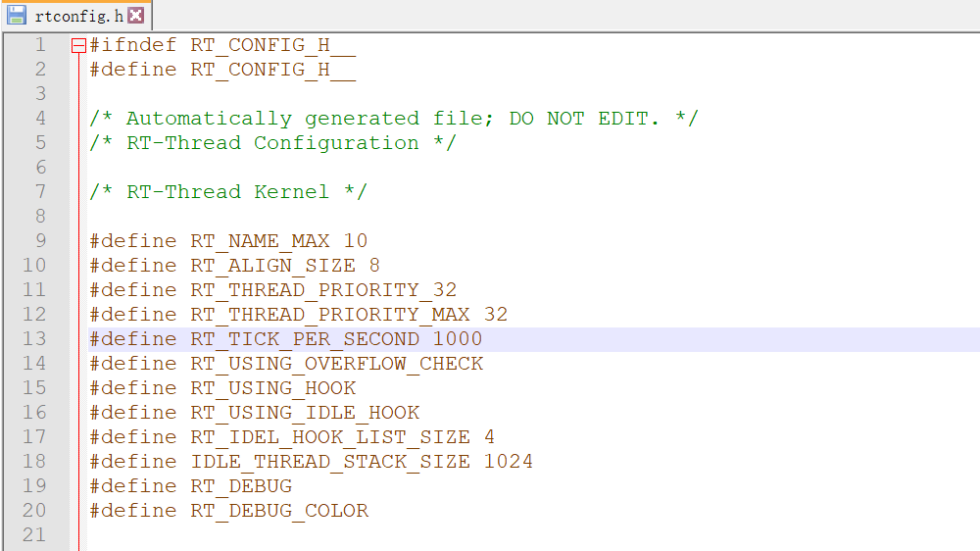
4.内核基础 – 使用 rtconfig.h 配置

Slide 11
4.内核基础 – 编写自己的配置文件
配置一项led灯闪的例子
修改main.c文件
添加代码
修改kconfig文件
添加代码
打开env 进行配置
选中对应选项
保存退出 编译运行
查看运行结果
在shell中使用
#ifdef RT_USING_MY_GPIO
extern void test_output(void);
test_output();
#endif
config RT_USING_MY_GPIO
bool "RT_USING_MY_GPIO"
default N

Slide 12
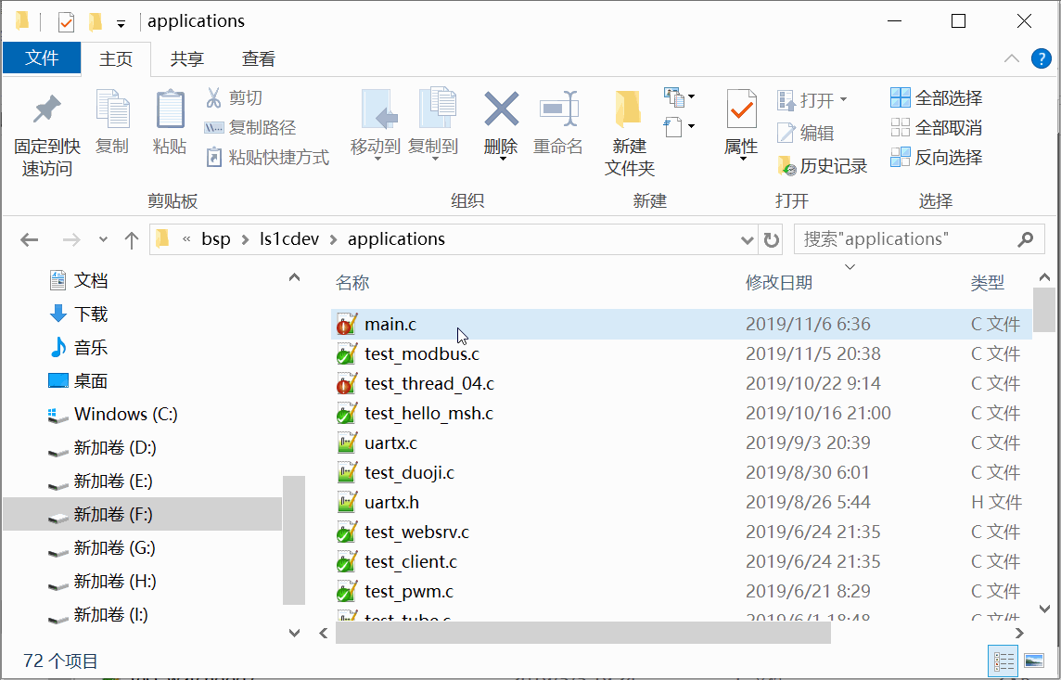
4.内核基础 – 编写自己的配置文件
配置一项led灯闪的例子
修改main.c文件
添加代码
修改kconfig文件
添加代码
打开env 进行配置
选中对应选项
保存退出 编译运行
查看运行结果
在shell中使用
#ifdef RT_USING_MY_GPIO
extern void test_output(void);
test_output();
#endif
config RT_USING_MY_GPIO
bool "RT_USING_MY_GPIO"
default N

Slide 13
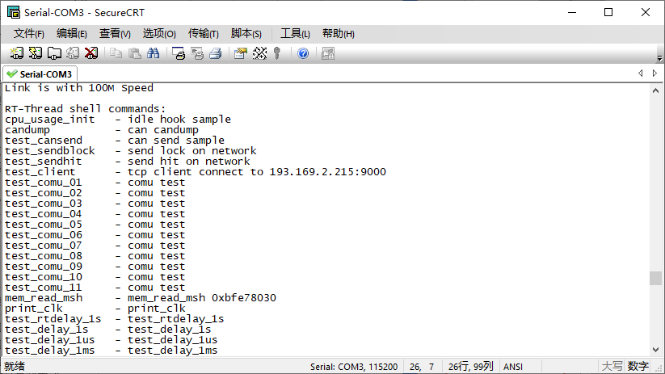
4.内核基础 – RT-Thread内置命令
除了自己定义的函数，RT-Thread还提供了基本、常用的内置命令。
显示当前系统中
存在的命令及变量

Slide 14
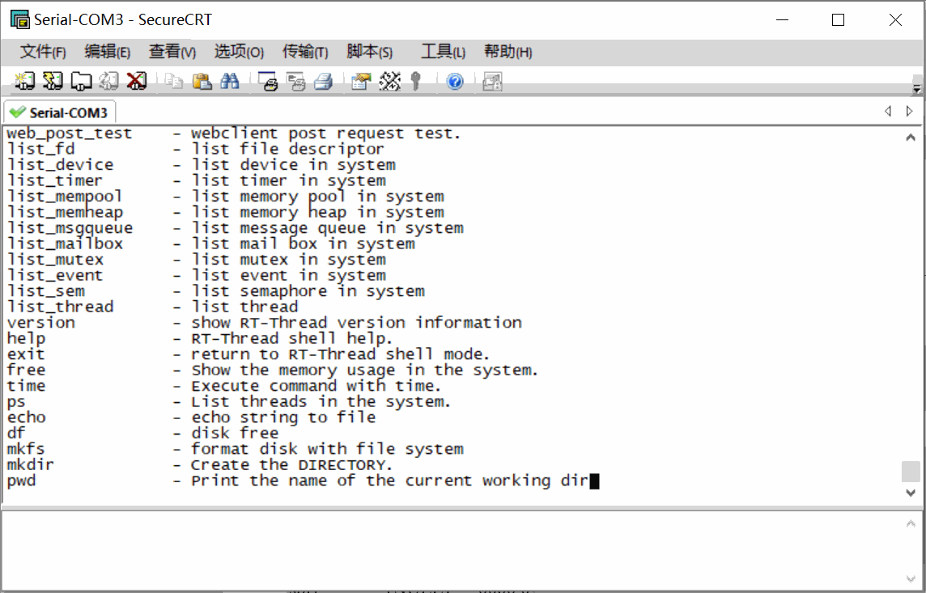
4.内核基础 – RT-Thread内置命令
显示当前系统中存在的命令及变量
显示当前系统线程状态
显示系统中信号量状态
显示系统中事件状态
显示系统中互斥量状态
显示系统中定时器状态
显示系统中设备状态

Slide 15
感谢聆听！！
THANKS
基于自主可控基础软硬件的嵌入式系统教学
助力 国产芯片 国产操作系统 嵌入式系统开发！！！

